Slide 1

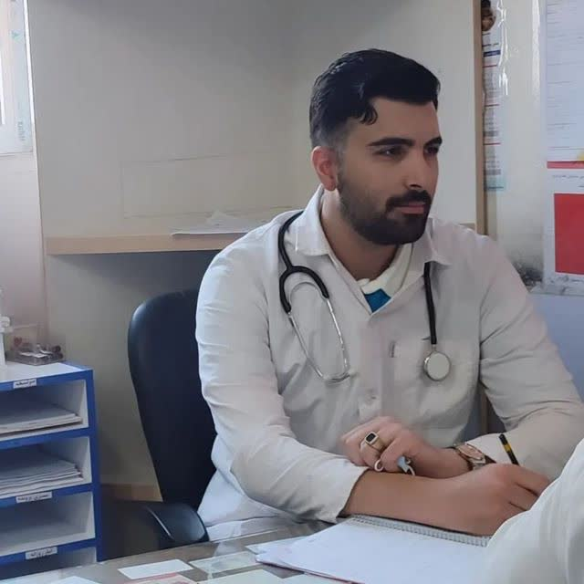
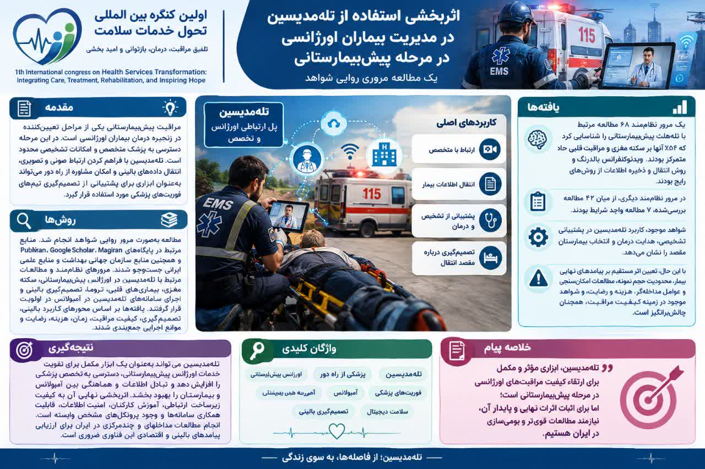
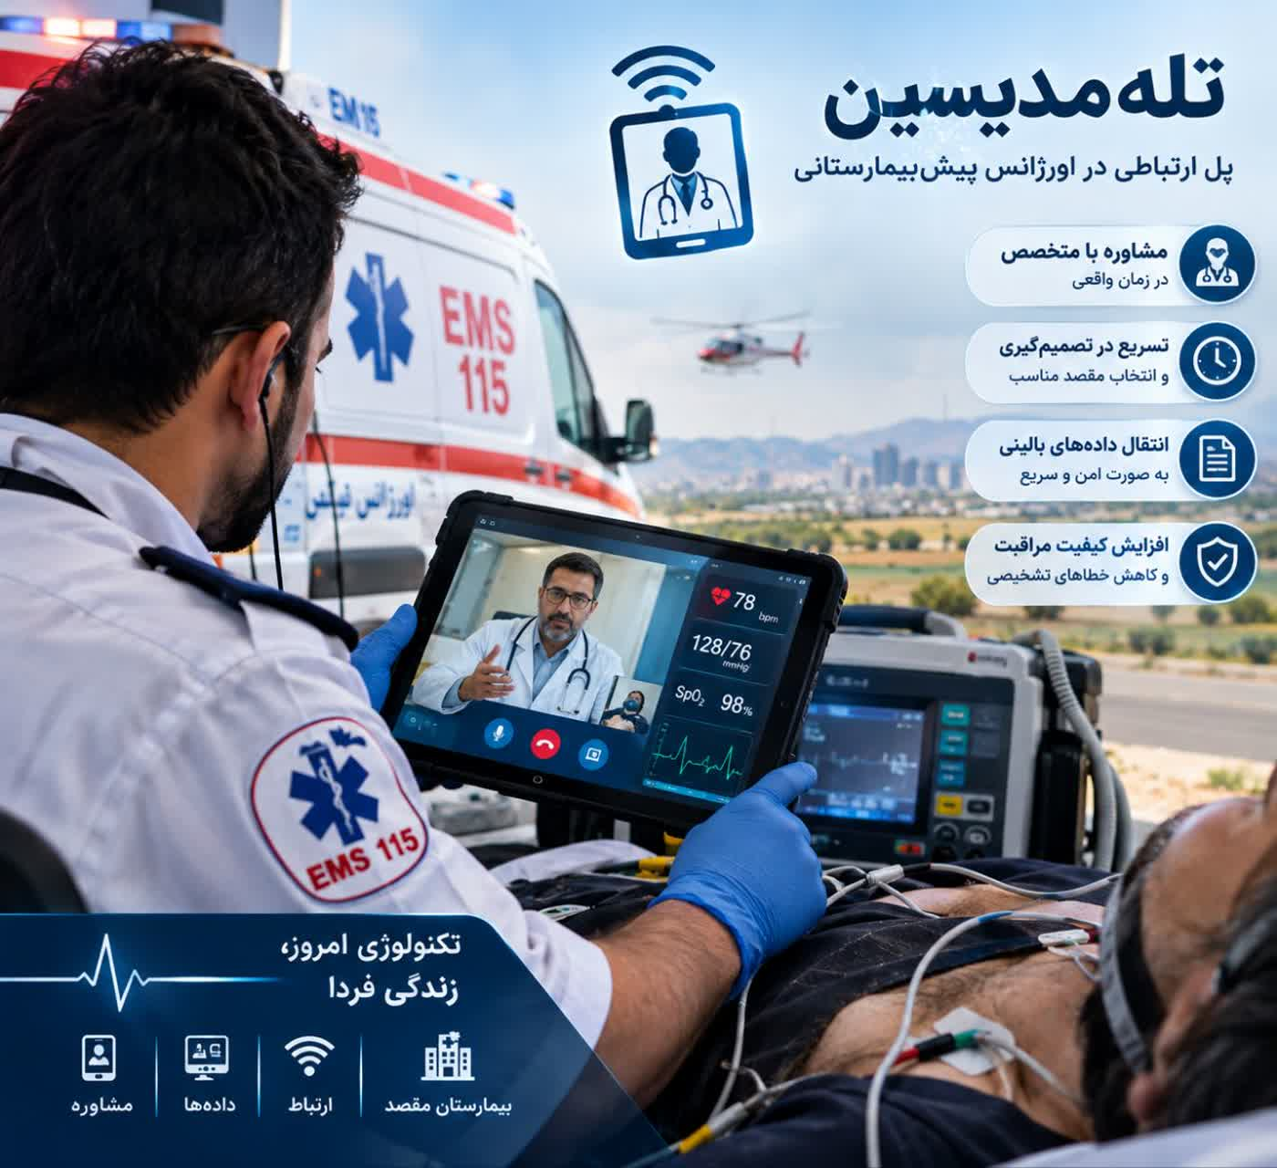
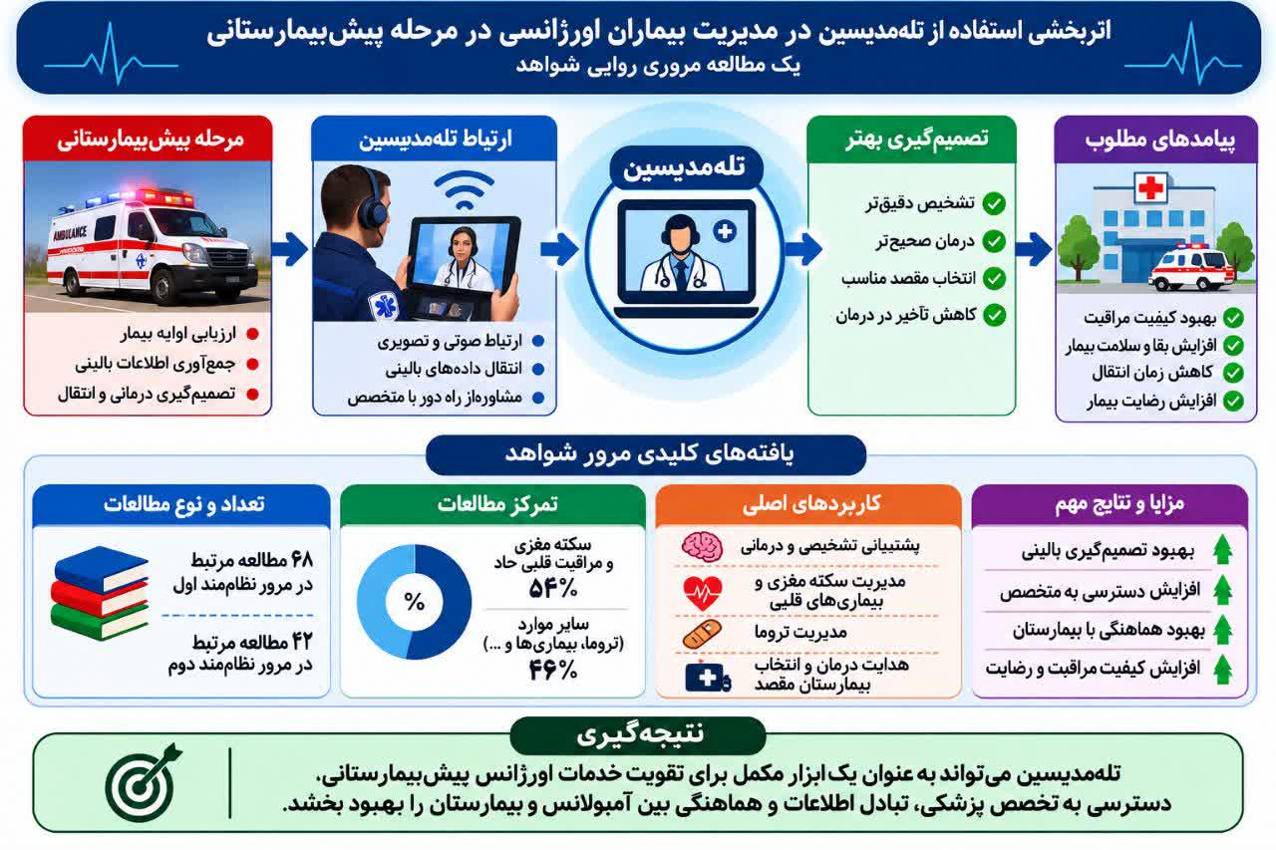
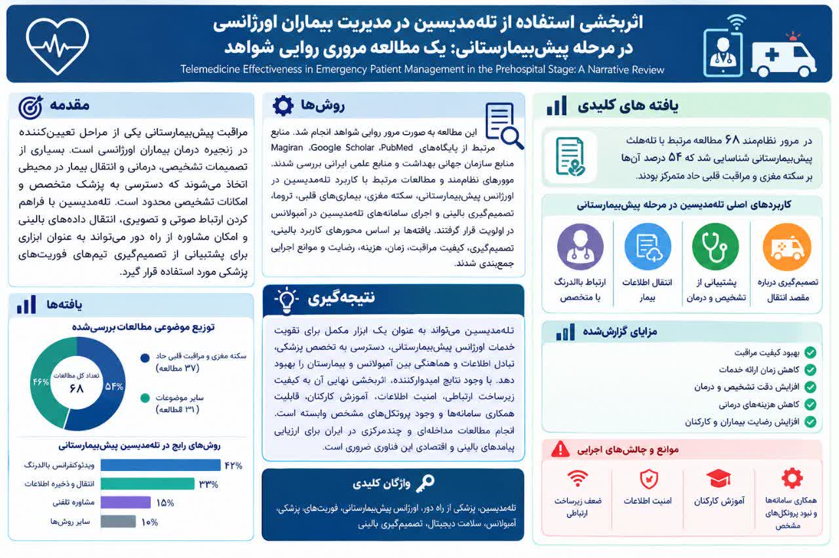
if available
Code:1666
اثر بخشی استفاده از تله مدیسین در مدیریت بیماران اورژانسی در مرحله پیش بیمارستانی ،یک مطالعه مرورروایی شواهد
شایان محبی نورالدین وند(1) ،سمانه اورک(2)
دانشجوی کارشناسی فوریت های پزشکی،دانشکده پرستاری ومامایی،دانشگاه علوم پزشکی جندی شاپور اهواز،اهواز،ایران
کارشناسی ارشد مامایی،دانشکده پرستاری ومامایی ،دانشگاه علوم پزشکی جندی شاپور اهواز،اهواز،ایران
)
نتیجه گیری
یافته ها
مقدمه
تله‌مدیسین می‌تواند به‌عنوان یک ابزار مکمل برای تقویت خدمات اورژانس پیش‌بیمارستانی، دسترسی به تخصص پزشکی، تبادل اطلاعات و هماهنگی بین آمبولانس و بیمارستان را بهبود دهد. با وجود نتایج امیدوارکننده، اثربخشی نهایی آن به کیفیت زیرساخت ارتباطی، آموزش کارکنان، امنیت اطلاعات، قابلیت همکاری سامانه‌ها و وجود پروتکل‌های مشخص وابسته است. انجام مطالعات مداخله‌ای و چندمرکزی در ایران برای ارزیابی پیامدهای بالینی و اقتصادی این فناوری ضروری است.
شواهد موجود نشان می‌دهد تله‌مدیسین در محیط پیش‌بیمارستانی عمدتاً برای ارتباط بلادرنگ با متخصص، انتقال اطلاعات بیمار، پشتیبانی از تشخیص و درمان و تصمیم‌گیری درباره مقصد انتقال به کار رفته است. یک مرور نظام‌مند ۶۸ مطالعه مرتبط با تله‌هلث پیش‌بیمارستانی را شناسایی کرد که ۵۴ درصد آنها بر سکته مغزی و مراقبت قلبی حاد متمرکز بودند و ویدئوکنفرانس بلادرنگ و روش انتقال و ذخیره اطلاعات از روش‌های رایج بودند
مراقبت پیش‌بیمارستانی یکی از مراحل تعیین‌کننده در زنجیره درمان بیماران اورژانسی است و بسیاری از تصمیمات تشخیصی، درمانی و انتقال بیمار در محیطی اتخاذ می‌شوند که دسترسی به پزشک متخصص و امکانات تشخیصی محدود است. تله‌مدیسین با فراهم کردن ارتباط صوتی و تصویری، انتقال داده‌های بالینی و امکان مشاوره از راه دور می‌تواند به‌عنوان ابزاری برای پشتیبانی از تصمیم‌گیری تیم‌های فوریت‌های پزشکی مورد استفاده قرار گیرد.
رفرنس ها
روش ها
1 Winburn AS, Brixey JJ, Langabeer J, Champagne-Langabeer T.
A systematic review of prehospital telehealth utilization. J Telemed Telecare.
2018;24(7):473-481. doi:10.1177/1357633X17713140.
2Kim Y, Groombridge C, Romero L, Clare S, Fitzgerald MC. Decision Support
Capabilities of Telemedicine in Emergency Prehospital Care: Systematic Review. J Med Internet Res.
2020;22(12):e18959. doi:10.2196/18959.
3
Culmer N, Smith T, Stager C, Meyer H, Quick S, Grimm K. Evaluation
of the triple aim of medicine in prehospital telemedicine: A systematic literature review.
J Telemed Telecare. 2020;26(10):571-580. doi:10.1177/1357633X19853461.
این مطالعه به صورت مروری روایی شواهد انجام شد .منابع مرتبط درmagiran ,وpubmedوgooglescho و منابع سازمان جهانی بهداشت و همچنین منابع علمی ایرانی بررسی شدند. مرورهای نظام‌مند و مطالعات مرتبط با کاربرد تله‌مدیسین در اورژانس پیش‌بیمارستانی، سکته مغزی، بیماری‌های قلبی، تروما، تصمیم‌گیری بالینی و اجرای سامانه‌های تله‌مدیسین در آمبولانس در اولویت قرار گرفتند. یافته‌های مطالعات بر اساس محورهای کاربرد بالینی، تصمیم‌گیری، کیفیت مراقبت، زمان، هزینه، رضایت و موانع اجرایی جمع‌بندی شدند
در یک مرور نظام‌مند، ۱۵ مطالعه مرتبط با تله‌مدیسین در تروما بررسی شد. برخی مطالعات نشان دادند که ارتباط بلادرنگ صوتی و تصویری و ارتباط پیش‌بیمارستانی با بیمارستان می‌تواند به افزایش کیفیت برخی اقدامات و تسریع آماده‌سازی بیمارستان کمک کند؛ با این حال، بخش قابل توجهی از مطالعات در قالب شبیه‌سازی یا مطالعات اولیه انجام شده بودند و نویسندگان بر نیاز به مطالعات قوی‌تر تأکید کردند
[1]. در مرور دیگری، از میان ۴۲ مطالعه بررسی‌شده، ۷ مطالعه واجد شرایط بودند و شواهدی از کاربرد تله‌مدیسین در پشتیبانی تشخیصی، هدایت درمان و انتخاب بیمارستان مقصد به دست آمد؛ با این حال، محدودیت حجم نمونه، مطالعات امکان‌سنجی و عوامل مداخله‌گر، تعیین اثر مستقیم بر پیامدهای نهایی بیمار را دشوار کرده است [2]. شواهد موجود در زمینه کیفیت مراقبت، هزینه و رضایت نیز نتایج امیدوارکننده‌ای نشان داده‌اند، اما هنوز برای نتیجه‌گیری قطعی به مطالعات قوی‌تر نیاز است [3].

